Slide 1
National Dialogue on access to social protection among PLHIV and KP

Slide 2
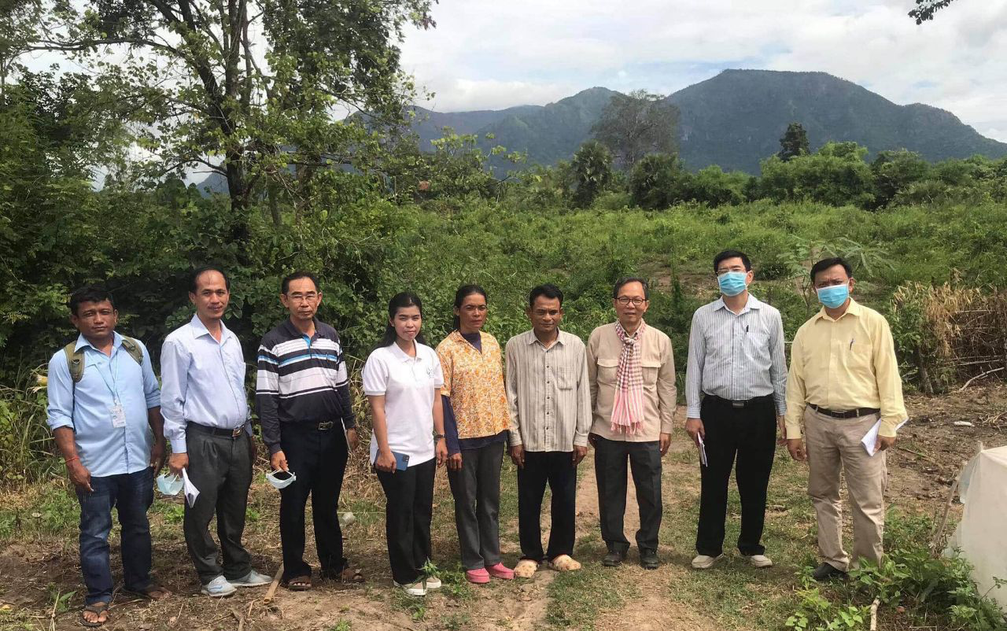
គោលដៅ៩៥-៩៥-៩៥
Programmes and policies that put people first have the most impact

Slide 3
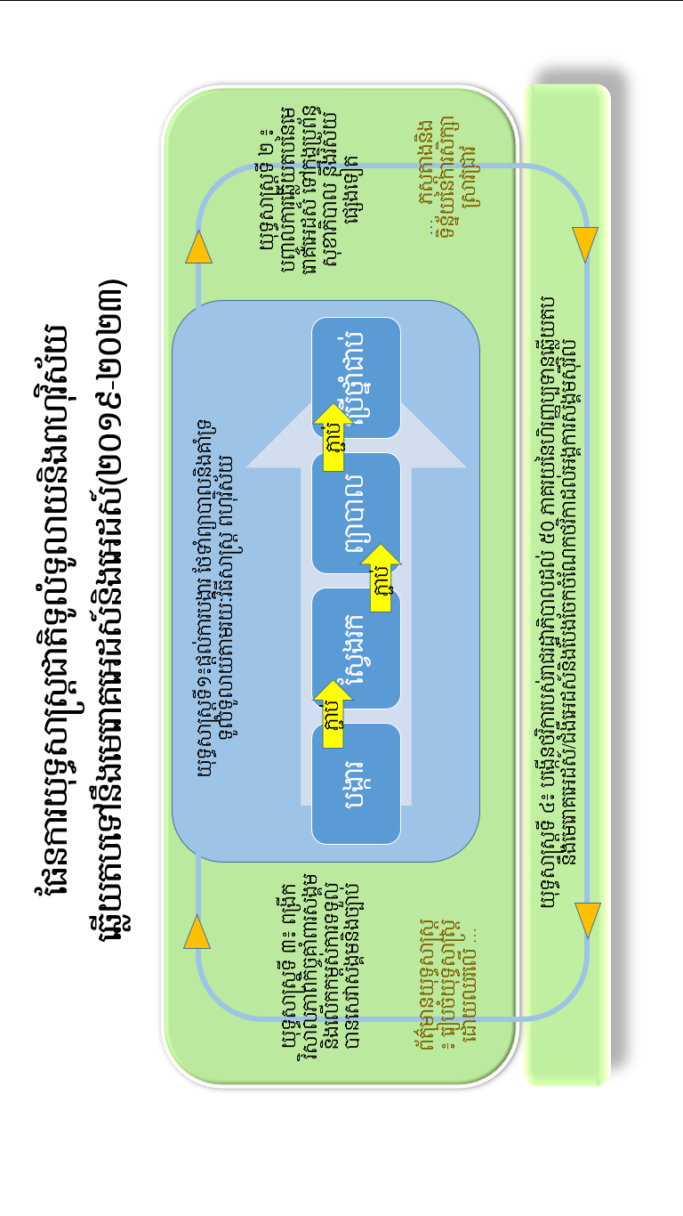
ការដឹកនាំ
Leadership
ភាពជាដៃគូ
Partnership
ការវិនិយោគ
Investment
HSSP 2021-2025
NSP V 2019-2023

Slide 4
គោលនយោបាយជាតិលុបបំបាត់ជំងឺអេដស៍ ឆ្នាំ២០២៥
និងចីរភាពកម្មវិធីអេដស៍ សម្រាប់ឆ្នាំ២០២៣-២០២៨
ចីរភាពនៃកម្មវិធីអេដស៍ គឺការឆ្លើយតបនឹងមេរោគអេដស៍ប្រកបដោយនិរន្តរភាពដោយរក្សាភាពជាអ្នកដឹកនាំ ភាពជាដៃគូពហុវិស័យ និងតាមរយៈការវិនិយោគនៅគ្រប់កម្រិត ​ដើម្បីធានាបាននូវសេវាអេដស៍គ្រប់ជ្រុងជ្រោយ រួមទាំងការគ្រប់គ្រងដោយសហគមន៍ ដោយយកប្រជាជនជាស្នូល ប្រកបដោយសេវាពាក់ព័ន្ធ​ ដើម្បីបន្តទប់ស្កាត់ការរីករាលដាលមេរោគអេដស៍ ព្រមទាំងធានានូវភាពធន់នឹងវិបត្តិសេដ្ឋកិច្ច ក៏ដូចជាជំងឺរាតត្បាតផ្សេងៗទៀត។
Ending AIDS…
Sustaining
the response
អ្នកផ្ទុកអេដស៍
១0,000
ដែលមិនទាន់ដឹង
ពីស្ថានភាពខ្លួន
១០,៨០០នាក់នឹងឆ្លងមេរោគអេដស៍ ពីឆ្នាំ២០២៣ដល់២០៣០(ពាក់កណ្តាលជាយុវវ័យ)
3
Source : Cambodia HIV Sustainability Roadmap Review, 2022 by NAA and UNAIDS

Slide 5
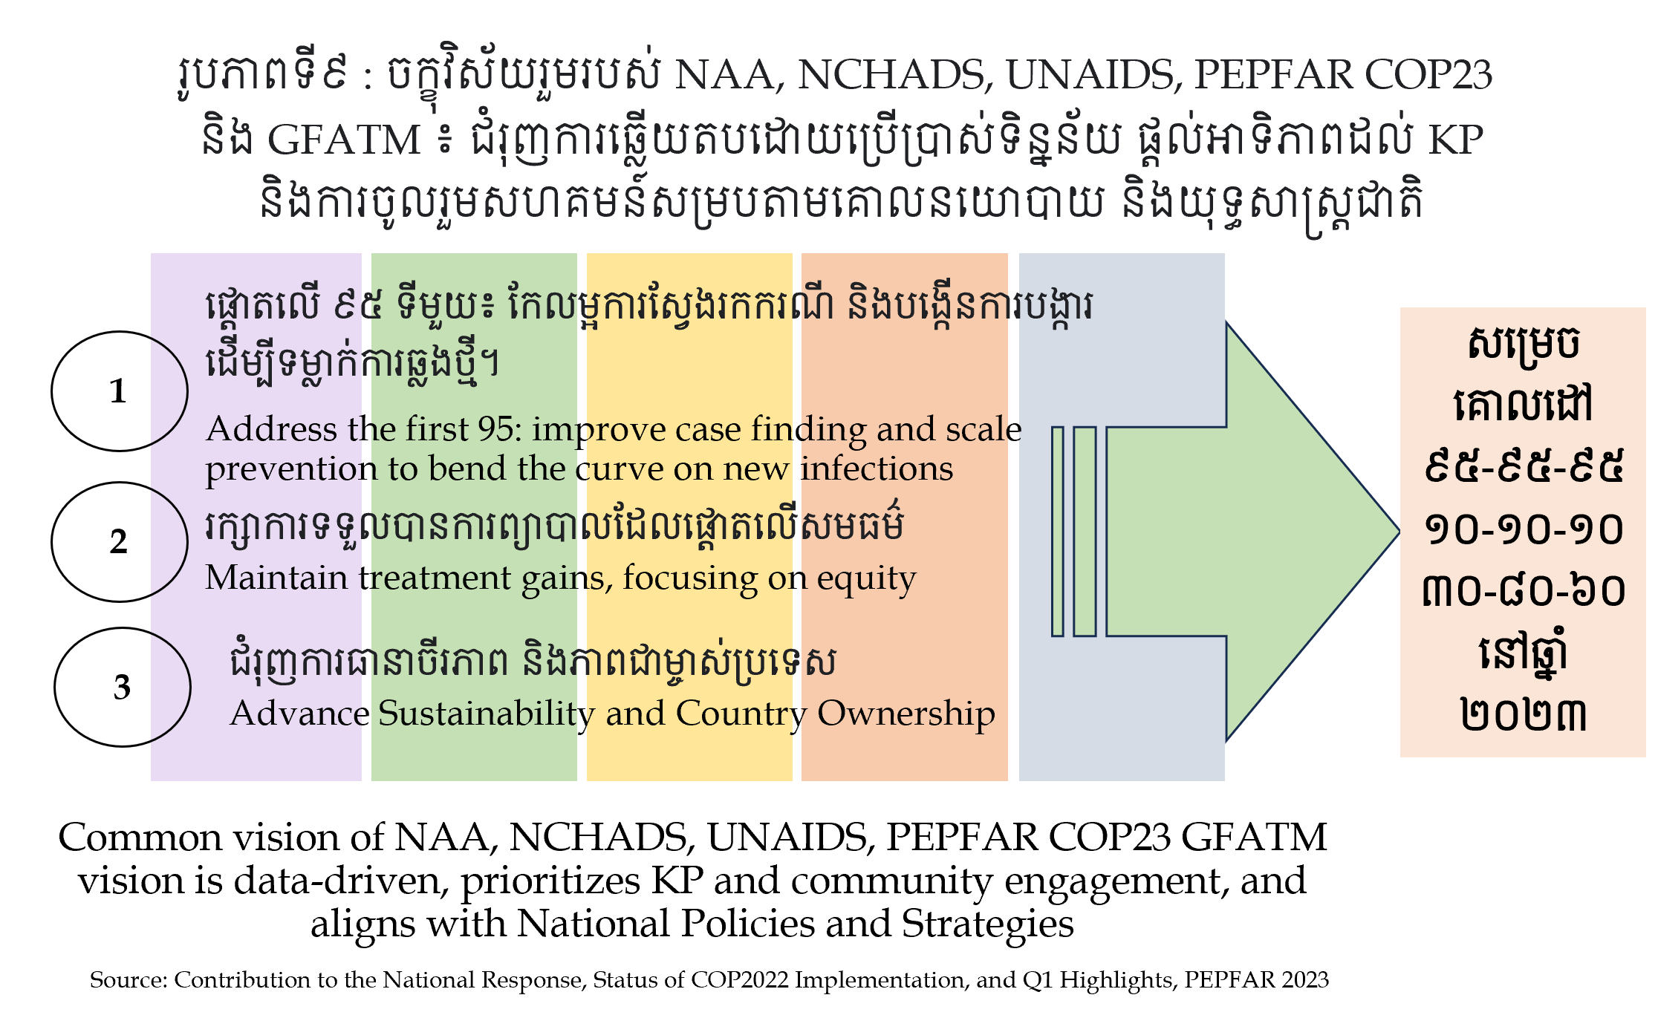

Slide 6
វឌ្ឍនភាពនៃការអនុវត្តន៍សជណ២១៣
Integration into CC Plans
MoI and MEF to allocate specific HIV/AIDS budget package in CC Plans
Health system integration
HC Funds for HIV/AIDS
Mainstreaming of HIV/AIDS response to be more effective and sustainable
MoH and MEF to amend rules allowing health facilities to spend its own fund for HIV/AIDS
Council of Ministers No. 213
Sustainable Financing
RGC shall support continued participation through providing fund
SNEC to study the fiscal space for elimination by 2025.
Fiscal Space
Public Financing of CSOs
MoP shall determine PLHIV as a vulnerable group to ensure access to health care and social protection schemes
IDPoor/HEF for all PLHIVs

Slide 7
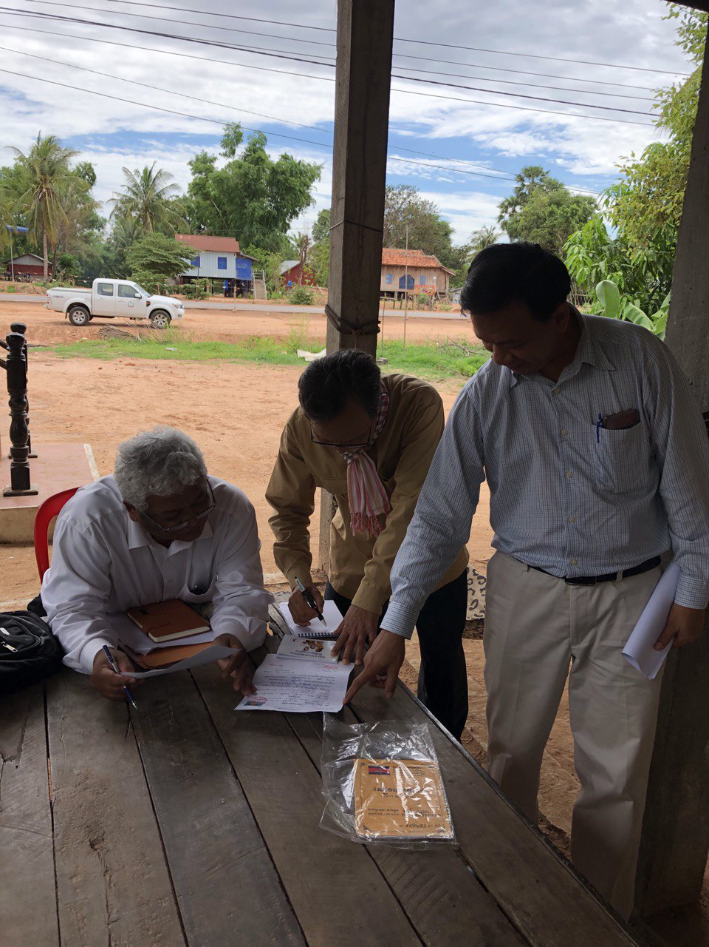

គោលនយោបាយទី២: អ្នកផ្ទុកមេរោគអេដស៍ជាប្រជាជនងាយរងគ្រោះ
អត្តសញ្ញប័ណ្ណគ្រួសារក្រីក្រនិងមូលនិធិសមធម
  សកម្មភាពអន្តរក្រសួង
    ក្រសួងផែនការគាំទ្រការចេញអត្តសញ្ញប័ណ្ណសមធម៌ដល់អ្នកផ្ទុកមេរោគអេដស៍ទាំងអស់
  កន្លងមក
    ក្រសួងផែនការ, NCHADS, NAAឯកភាពជូនប័ណ្ណសមធម៌ដល់អ្នកផ្ទុកមេរោគអេដស៍ទាំងអស់ជាលក្ខណៈបុគ្គល។
    កំណត់ណែនាំបានរៀបចំហើយ
    NCHADS គាំទ្រដល់ការចុះ ID Poor នៅART Sites
    ការផ្តល់សាច់ប្រាក់ដល់គ្រួសារក្រីក្រដែលទទួលរងផលប៉ះពាល់ដោយCOVID-19
  ជំហ៊ានបន្ទាប់
    ការបង្វែរប័ណ្ណមូលនិធិសមធម ទៅជាប័ណ្ណគ្រួសារក្រីក្រ(HEF to ID Poor card)
    បញ្ចប់ដំណើរការចុះឈ្មោះ PLHIV ដែលនៅសេសសល់អោយទទួលបានID poor( ART sites)
    កសាងប្រព័ន្ធតាមដានធ្វើបច្ចុប្បន្នភាពការចុះឈ្មោះក្នុងគម្រោងID Poor
    ឃុំ/ សង្កាត់: ធ្វើបច្ចុប្បន្នភាពID Poor អោយបានទៀងទាត់
    MoP និង GIZ ពិចារណអំពីលទ្ធភាពកែសម្រួល software ដើម្បីជូនប័ណ្ណសមធម៌ដល់អ្នកផ្ទុកមេរោគអេដស៍ទាំងអស់ជាលក្ខណៈបុគ្គលនៅART site។

Slide 8
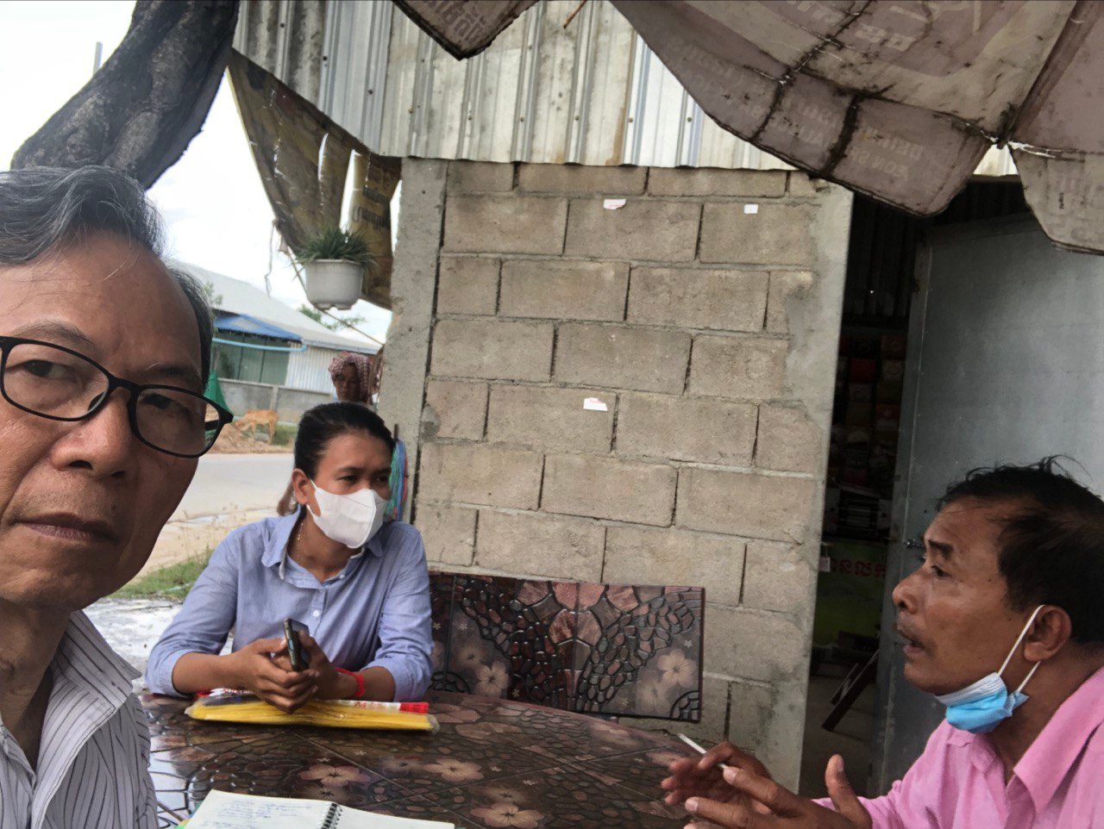
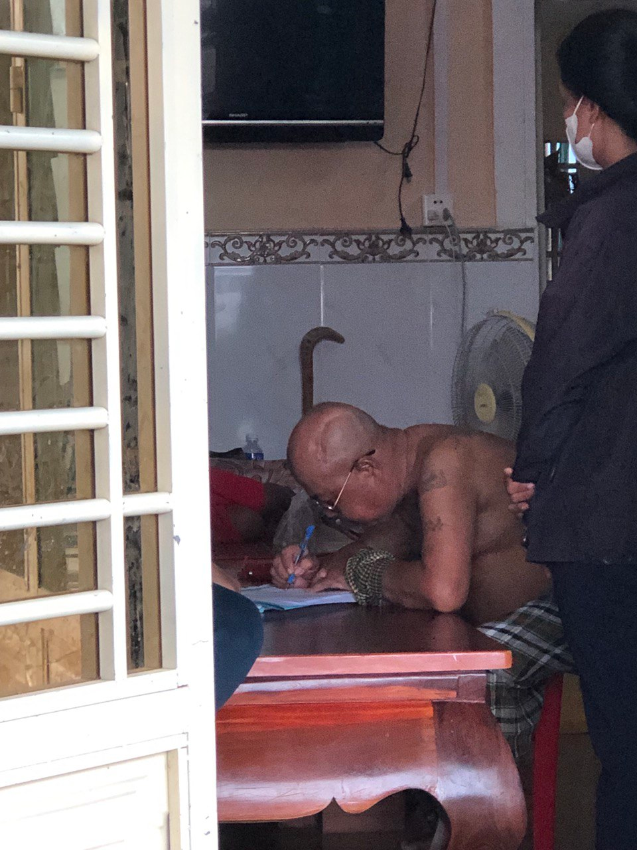

Slide 9
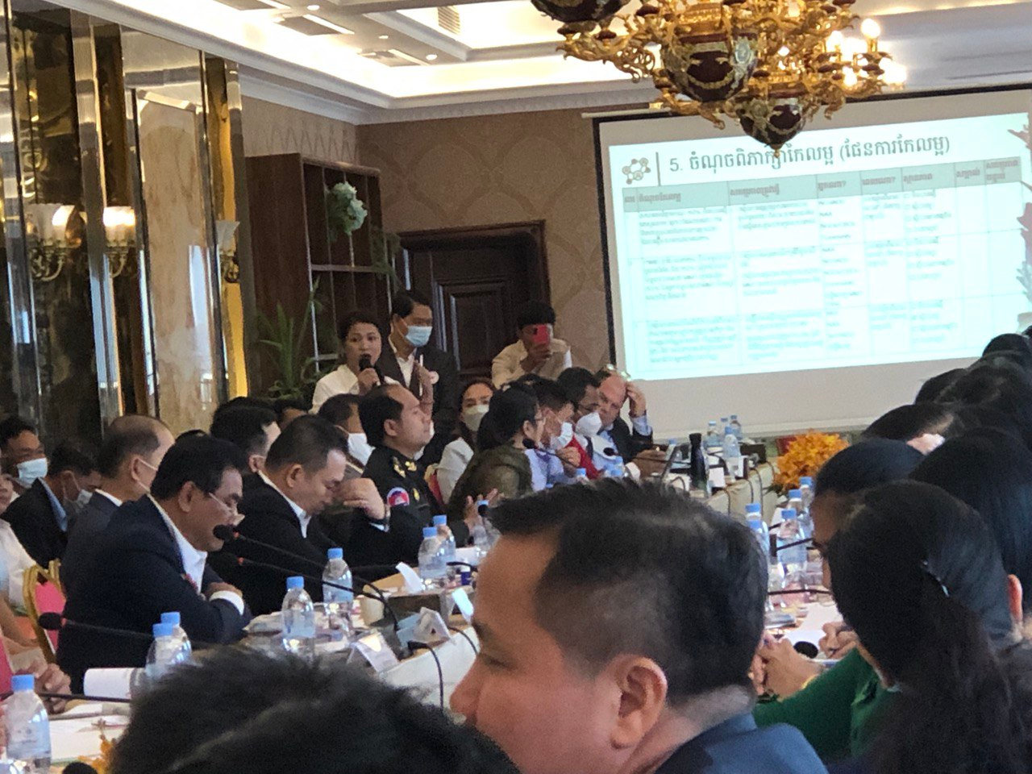
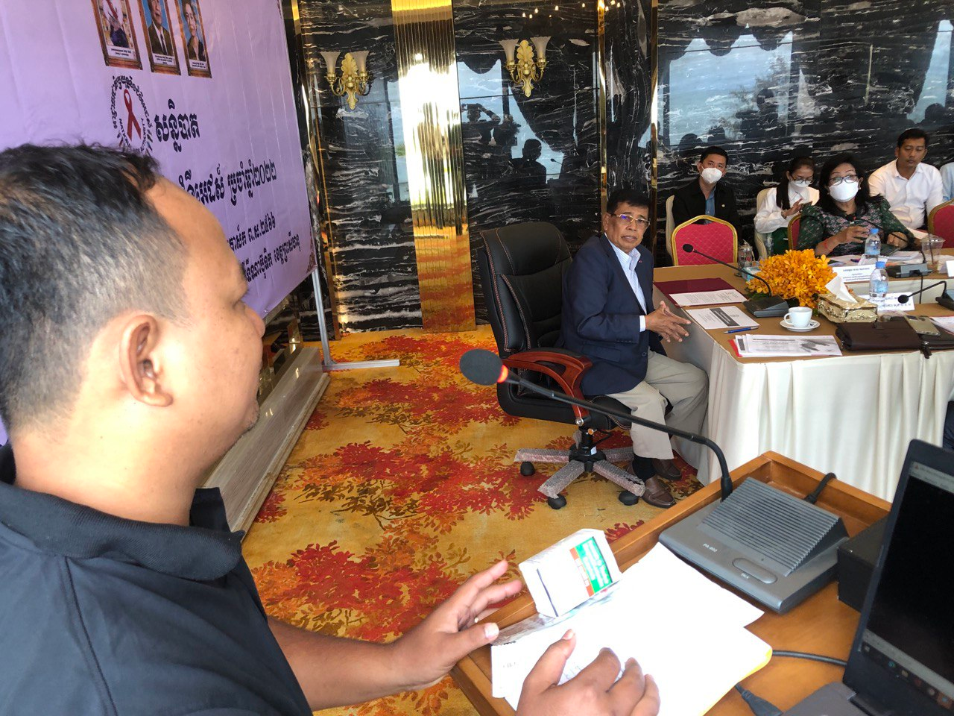
Policy Advisory Board Meeting 24 Nov 2022

Slide 10
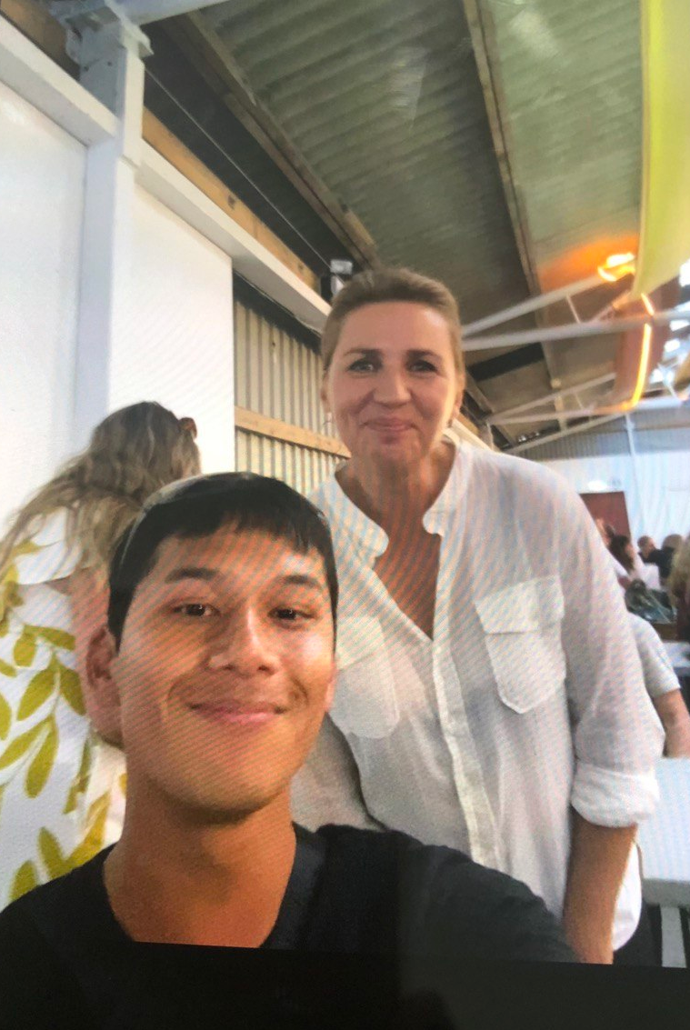
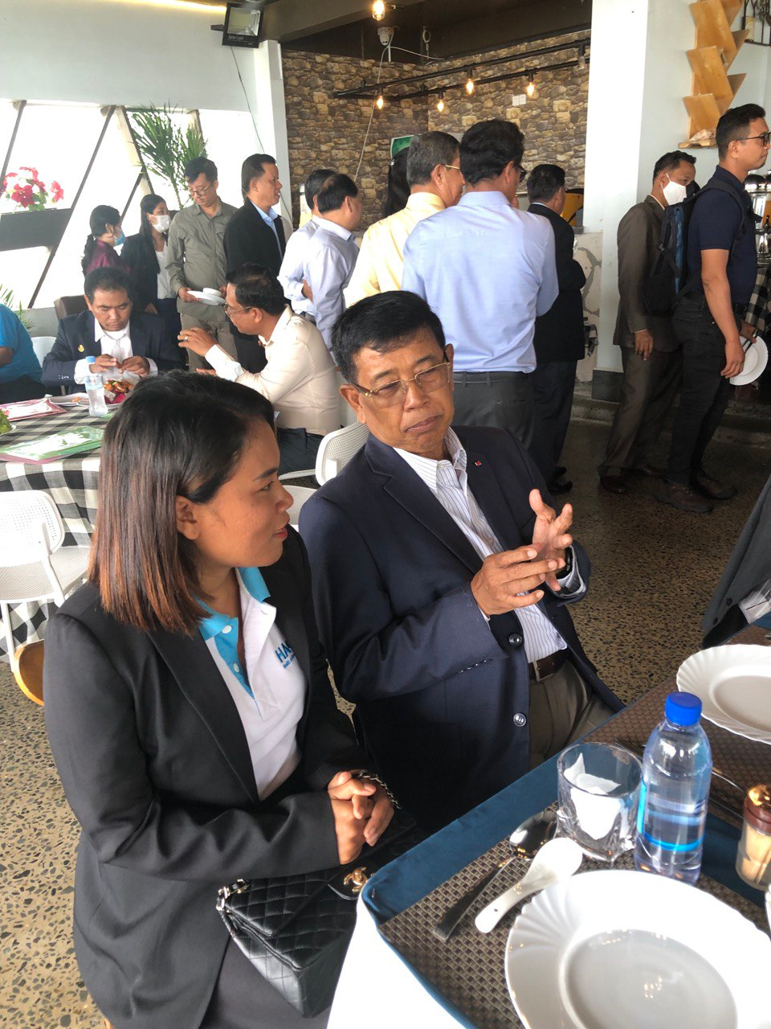
Programmes and policies that put people first have the most impact

Slide 11
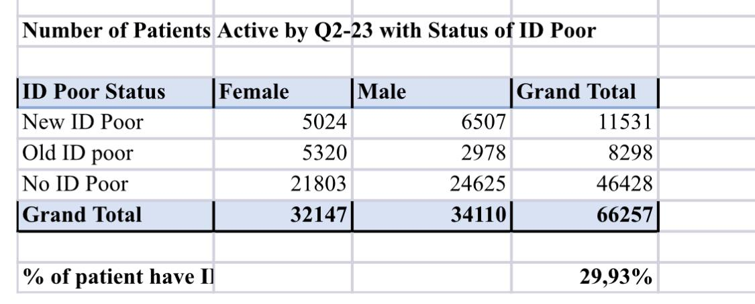

Slide 12
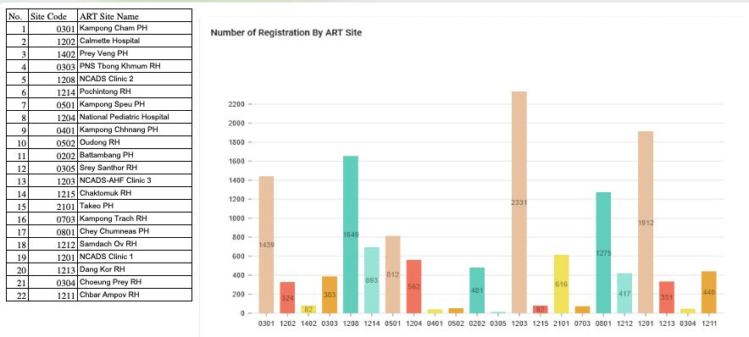

Slide 13
គោលនយោបាយទី៤
ពង្រីក ពង្រឹង និងពន្លឿនកម្មវិធីគាំពារសង្គម
រាជរដ្ឋាភិបាលប្តេជ្ញាពង្រីក ពង្រឹង និងពន្លឿនកម្មវិធីគាំពារសង្គម ដើម្បីផ្តល់សេវាគាំពារសង្គមដល់អ្នកផ្ទុកមេរោគអេដស៍ និងអ្នកជំងឺអេដស៍ដែលត្រូវបានចាត់ទុកជាជនក្រីក្រក្នុងសហគមន៍ ដោយមិនទុកនរណាម្នាក់ចោលនោះឡើយ។ ដើម្បីសម្រេចគោលដៅនេះ រាជរដ្ឋាភិបាលដាក់ចេញនូវវិធានការដូចតទៅ ៖
អាជ្ញាធរជាតិប្រយុទ្ធនឹងជំងឺអេដស៍ ត្រូវសហការជាមួយក្រសួងសេដ្ឋកិច្ច និងហិរញ្ញវត្ថុ ជាពិសេស ក្រុមប្រឹក្សាជាតិគាំពារសង្គម ដើម្បីធានាថា ៖
អ្នកផ្ទុកមេរោគអេដស៍ និងជំងឺអេដស៍ទទួលបានអត្តសញ្ញាណកម្មគ្រួសារក្រីក្រជាលក្ខណៈ បុគ្គល ដែលអាចរក្សាការសម្ងាត់ និងដែលមិនត្រូវបានបើកទូលាយដូចប្រជាជនទូទៅឡើយ។
ប្រជាជនប្រឈមខ្ពស់នឹងការចម្លងមេរោគអេដស៍ ដូចជា អ្នកបម្រើសេវាសកម្សាន្តសប្បាយ បុរសរួមភេទជាមួយបុរស ក្រុមបំប្លែងភេទ មានលទ្ធភាពទទួលបានប.ស.ស ឬប័ណ្ណសមធម៌សុខាភិបាល ទៅតាមស្ថានភាពជាក់ស្តែងរបស់ប្រជាជនប្រឈមខ្ពស់ទាំងនោះ។

Slide 14
គោលនយោបាយទី៤
ពង្រីក ពង្រឹង និងពន្លឿនកម្មវិធីគាំពារសង្គម
រៀបចំយន្តការក្នុងការផ្តល់ប័ណ្ណសមធម៌សុខាភិបាល ដល់អ្នកបម្រើសេវាកម្សាន្តសប្បាយ នៅកន្លែង ម៉ាស្សា ស្ទីម សោណា កោសជប់ តាមសួនសាធារណៈ ជាដើម។ ដោយឡែក ចំពោះអ្នកលាក់មុខ ឬគ្មានអត្តសញ្ញាណច្បាស់លាស់ ក្រសួង ស្ថាប័នមានសមត្ថកិច្ចអាចយក ភស្តុតាងនៃការធ្វើតេស្តរកមេរោគអេដស៍ជាមូលដ្ឋានក្នុងការផ្តល់ប័ណ្ណសមធម៌សុខាភិបាល ឬ អត្តសញ្ញាណកម្មគ្រួសារក្រីក្របាន។
អាជ្ញាធរជាតិប្រយុទ្ធនឹងជំងឺអេដស៍ ត្រូវសហការជាមួយក្រសួងសុខាភិបាល និងអាជ្ញាធរដែនដីគ្រប់លំដាប់ថ្នាក់ ក្នុងការរៀបចំយុទ្ធនាការអប់រំ និងធ្វើតេស្តឈាមរកមេរោគអេដស៍ ស្របពេលដែលក្រុមប្រឈមខ្ពស់មកចុះឈ្មោះធ្វើអត្តសញ្ញាណកម្ម ដើម្បីទទួលអត្ថប្រយោជន៍ពីកម្មវិធីគាំពារសង្គមដូចជា ប័ណ្ណសមធម៌សុខាភិបាល ឬអត្តសញ្ញាណកម្មគ្រួសារ ឬបុគ្គលក្រីក្រជាដើម។
អាជ្ញាធរជាតិប្រយុទ្ធនឹងជំងឺអេដស៍ ត្រូវសហការជាមួយក្រសួងសុខាភិបាល ដើម្បីធានាថា ស្រ្តីមានផ្ទៃពោះដែលបានទទួលអត្ថប្រយោជន៍ពីកម្មវិធីគាំពារសង្គម បានទទួលកម្មវិធីបង្ការការចម្លងមេរោគអេដស៍ពីម្តាយទៅកូន ចាប់ពីពេលមានផ្ទៃពោះរហូតដល់ កូនមានអាយុ២ឆ្នាំ។

Slide 15
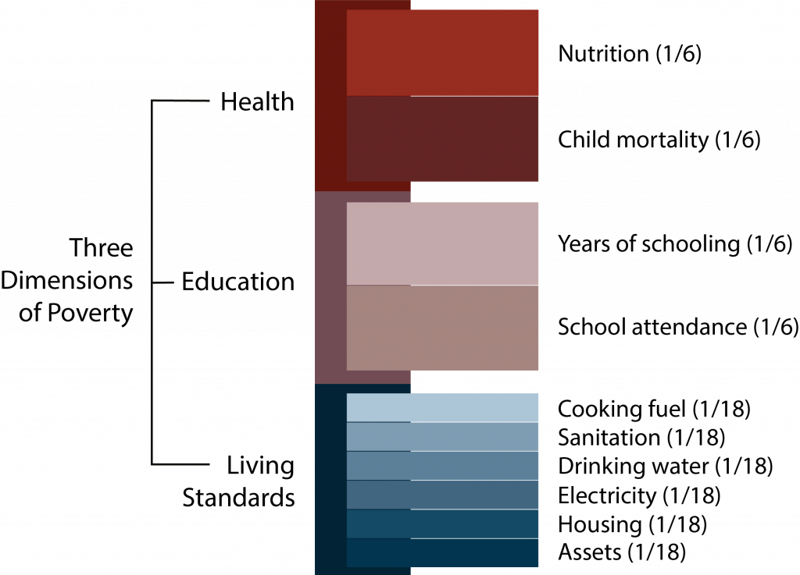
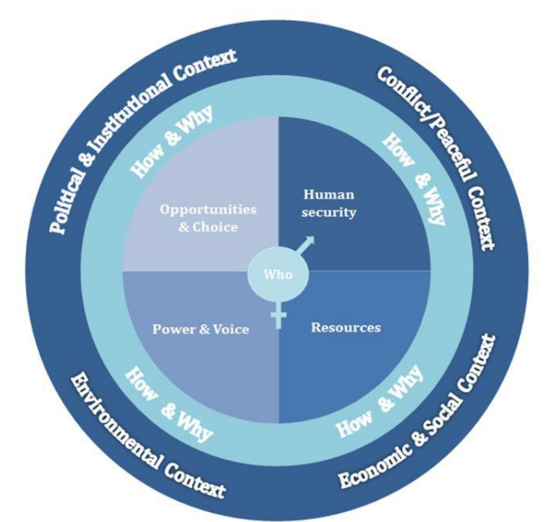
Multidimensional poverty analysis (MDPA)
provides one input to the process of preparing a Swedish country strategy for development cooperation with Cambodia from 2020.

Slide 16
Multidimensional poverty analysis (MDPA)
Being poor in terms of resources means not having access to or power over resources that can be used to sustain a decent living standard and improve one’s life. Resources can be both material and non-material – e.g. a decent income, capital, being educated or trained, professional skills, being healthy.
Being poor in terms of opportunities and choice concerns what possibility you have to develop and/or use your resources so as to move out of poverty. Access to e.g. social services, to infrastructure, to capital, to land, or to natural resources affects the opportunities and choices.
Being poor through lack of power and voice relates to the ability of people to articulate their concerns, needs and rights in an informed way, and to take part in decision-making that relate to these concerns. Power is a relational concept that allows us to better understand socio-cultural hierarchies and relations of which gender is one, others include age, caste, class, religion, ethnicity and sexual identity. Reinforcing forms of discrimination based on such socio-cultural relations may increase an individual’s poverty in this sense.
Being poor in terms of human security implies that violence and insecurity are constraints to different groups’ and individuals’ possibilities to exercise their human rights and to find paths out of poverty.

Slide 17
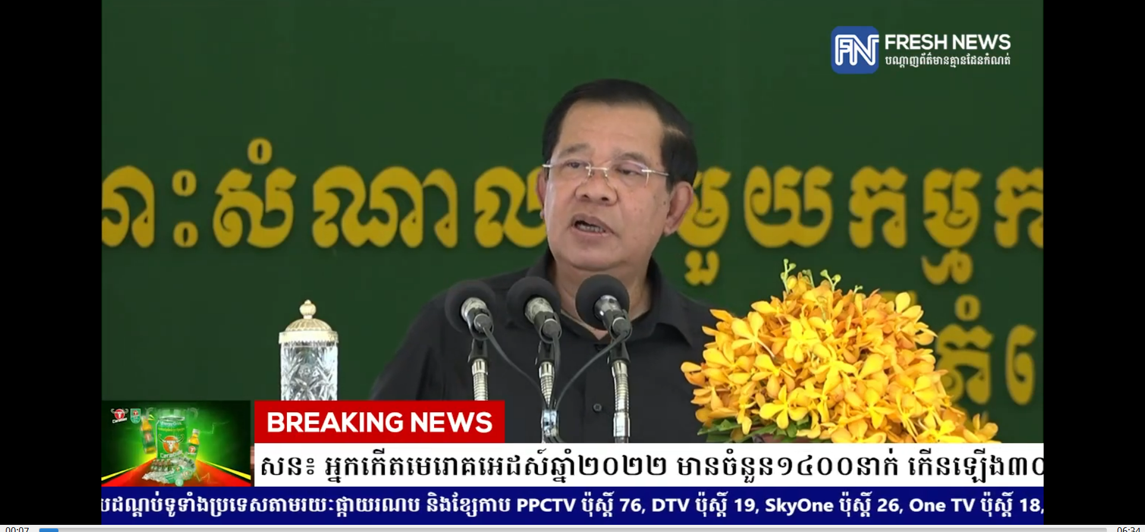
ប្រសាសន៍
សម្តេចអគ្គមហាសេនាបតី ហ៊ុន សែន​
នាយករដ្ខមន្ត្រី នៃព្រះរាជាណាចក្រកម្ពុជា
ថ្ងៃទី២៤ខែកក្កដាឆ្នាំ២០២៣

Slide 18
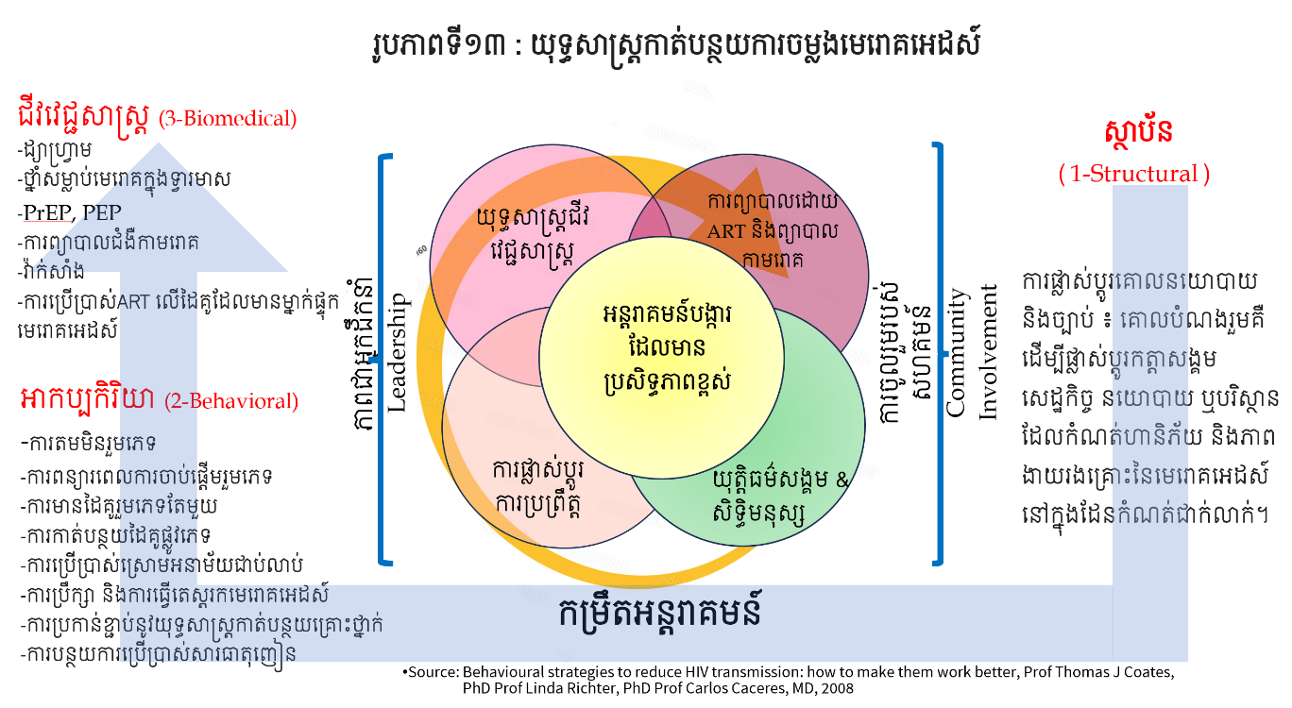
Policy 1
Response Mechanism
Policy 3
Care & Treatment
Policy 4
Social Protection
Policy 5
Stigma & Discrimination
Policy 2
Prevention
Policy 6
Resource
Policy 7
M&E

